Slide 1


Свадьба «На Берегу».
Лучшее свадебное мероприятие
с бюджетом до 300 т.руб.

Slide 2
Вводные:
- Ольга и Иван Слеповы
- Свадебное событие
- 20 гостей
- Коттедж «Морской» ,Горьковское водохранилище, Нижегородская область.
19 сентября 2015 года

Slide 3
Партнеры и подрядчики:
Участники «The Bride's Morning. Summer.Утро невесты»
Организация и концепция: «Свадебное агентство Серебрякова Алексея» и Верберг Кристина
Фотографы: Сергей Уланов,Кирилл Калякин
Видеограф: Артем Корчагин
Флористика и стиль: «MakFlowers» мастерская цветов
Стилист: Новикова Марина
Дизайн полиграфии: PALOMA. Свадебная графика.
Накидка невесты: BELFASO fashion™
Локация: Ичалковские пещеры
Участники « Свадьба На берегу»
Организация, идея и
концепция: «Свадебное агентство
Серебрякова Алексея» и Верберг
Кристина
Флористика и декор: «MakFlowers»
мастерская цветов
Фото: Ангелина Новикова и Ольга
Лосева
Видео: Мария Бушаева
Стилист: Елена Ерина
Платье: Sonia wedding fashion
Дизайн полиграфии: PALOMA
Свадебная графика.
Кондитер: Казимирова Анна
Кейтеринг: «Vanil»

Slide 4
Задача:
Cвадьба на природе, в кругу близких людей, которые разделят счастье момента и получат невероятное наслаждение от уикенда вне города.
Строгое соблюдение рамок бюджета до 300 т.руб
Достижения проекта:
- #свадьбанаберегу Победитель Нижегородской Свадебной Премии 2015 в номинации "Классическая свадьба до 500 руб. "

Slide 5
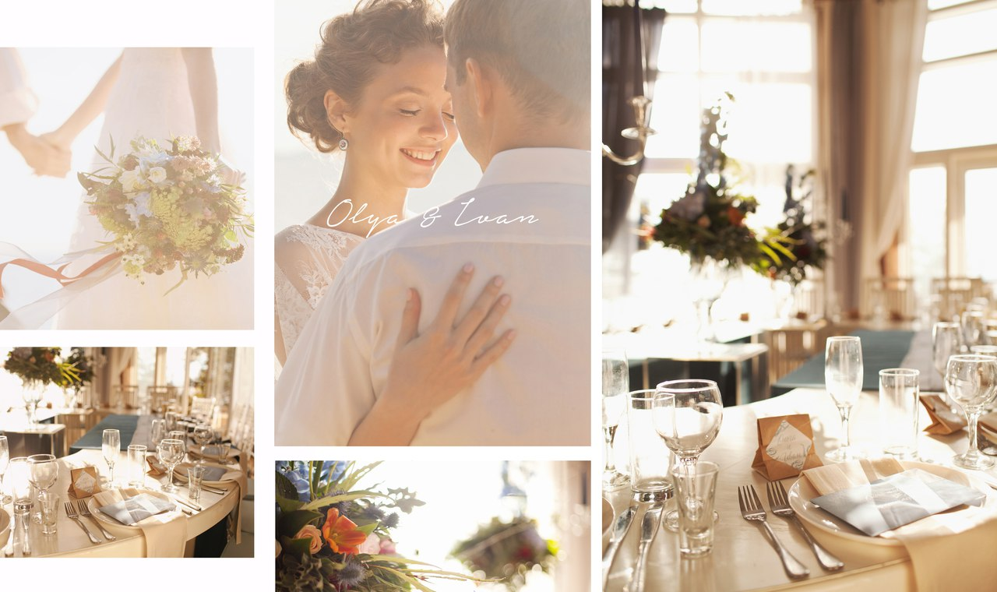
Каждое событие индивидуально, наполнено духом пары и вкусом истории их отношений.
Каждое событие персонально и уникально, ведь нет похожих семей.
Каждое событие идеально, для тех кто является главным источником вдохновения…для влюбленных, ради которых мы и рисуем наши события.

Slide 6
Тайминг-план мероприятия:
День 1. Съемка утра невесты «The Bride's Morning. Summer.»
Ичалковские пещеры
р. Пьяна
День 2. Свадьба «На Берегу». Горьковское море, коттедж «Морской»
Сборы жениха и невесты
Вэлком для гостей
Церемония обмена кольцами на берегу
Семейный ужин в коттедже
Первый танец молодых
Церемония зажжения семейного очага
Танцы на террасе, встреча рассвета.

Slide 7
- Сложностью при создании данного события стал поиск подходящего места для проведения свадьбы, а именно частного дома или загородного клуба с территорией позволяющей провести церемонию в близи источников воды (река, озеро, море) и способным вместить ужин на 20 персон за общим столом , а так же с желательным размещением гостей на уикенд в пределах бюджета мероприятия.
- Организаторами был найден частный коттедж и установлена договоренность с владельцами о полной смене интерьера внутри коттеджа, была использована исключительно арендованная мебель и текстиль.
- А так же для бесперебойной работы мультимедийного, светового и звукового оборудования было использовано оборудование доп. усиления мощности.
- Мебель для церемонии так же разрабатывалась и завозилась организаторами на площадку самостоятельно.
- В связи с удаленностью площадки сбор и доставка гостей, осуществлялись под контролем организатора, так же как и сбор и отправка гостей по истечению всех дней мероприятия.

Slide 8
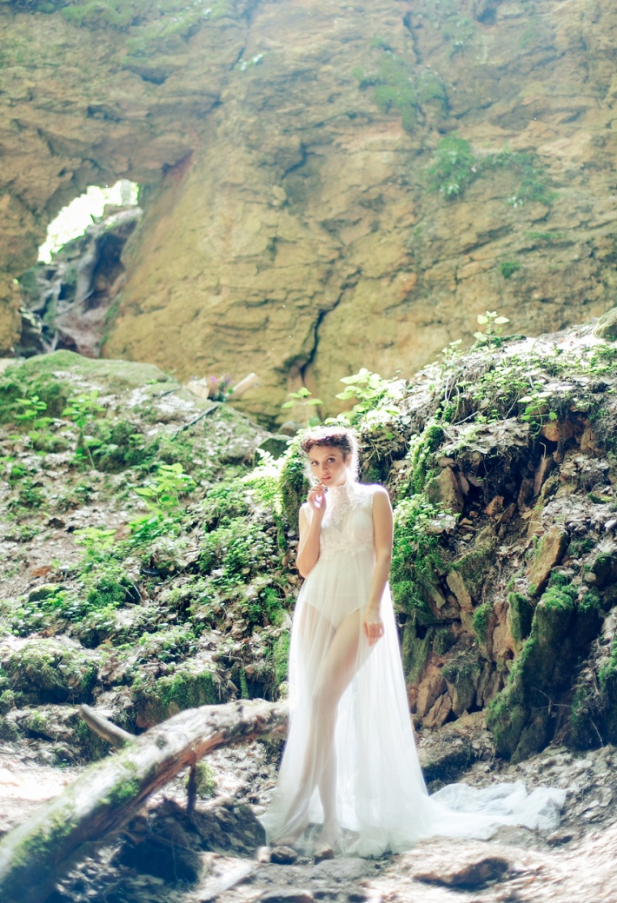
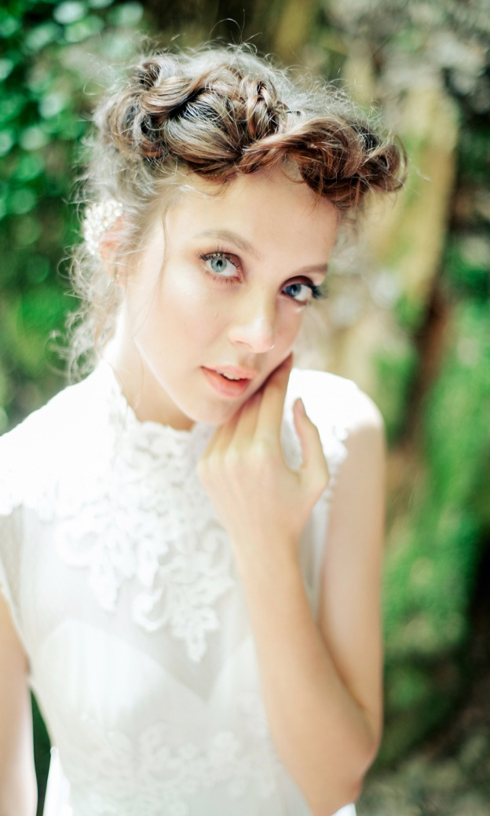
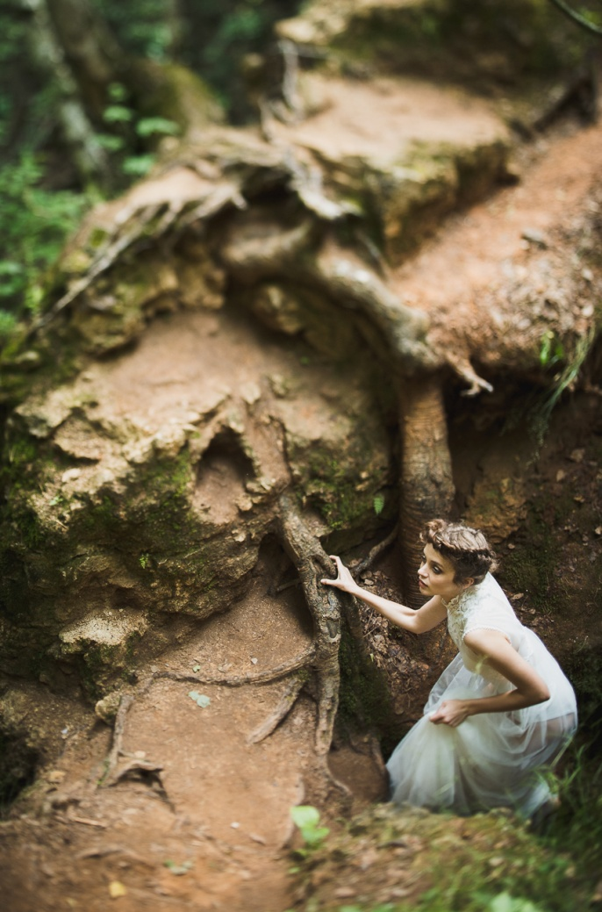
Увидев бездонные глаза Ольги и поняв «физику» пары, командой было принято решение делать акцент на естественности, легкости и магии природы. Отразить невероятную силу красоты невесты с помощью съемок в по-настоящему магическом и уникальном месте. Создать из героини нимфу вышедшую из ледяного озера в пещере и сделавшую долгий путь к морю в поисках любимого.

Slide 9
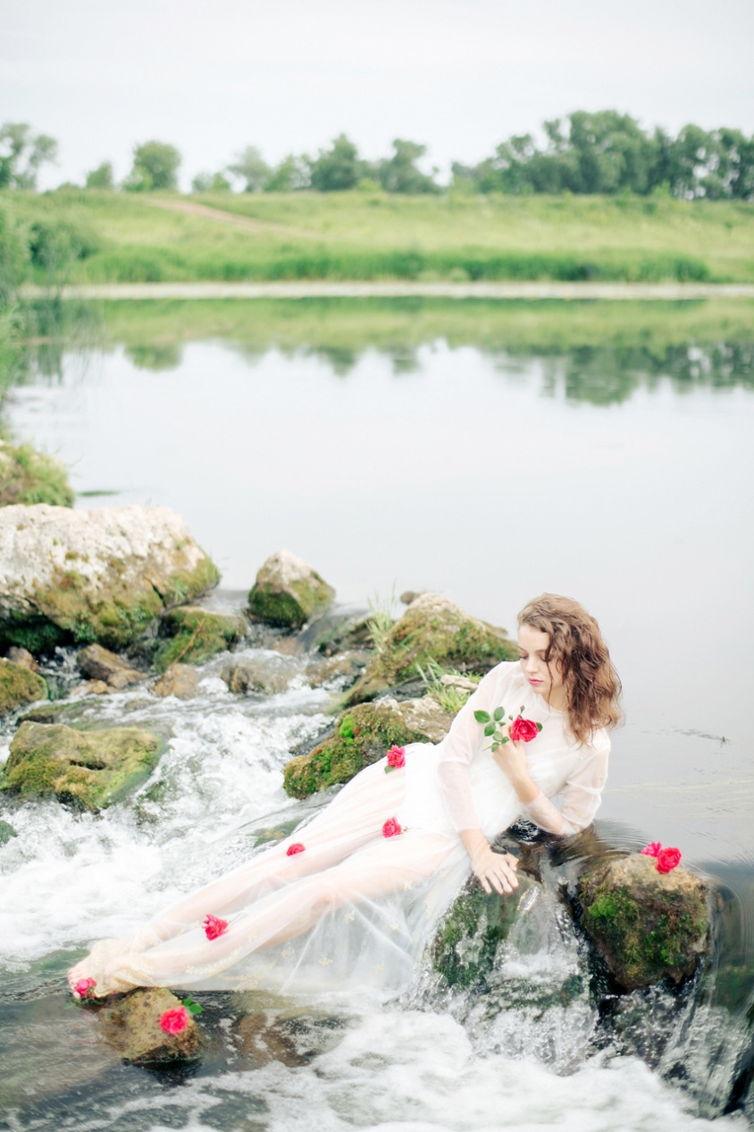
«The Bride's Morning. Summer.»
Утро невесты
Посреди привычного равнинного рельефа соснового бора спрятались глубокие провалы, каменные обрывы и другие необычные формы местности, просто вызывающие восторг и тем самым привлекшими наше внимание. Попасть в неё можно, пройдя по Чёртовому мосту и спустившись в расщелину. В дальнем углу – неглубокий грот, но благодаря изогнутой форме, солнце туда почти не попадает. На дне грота в темноте находится озерцо с очень прозрачной и холодной водой, граница воды практически не заметна в тусклом свете и только магия леса озаряет это место, именно там началось утро невесты и ее путь…

Slide 10
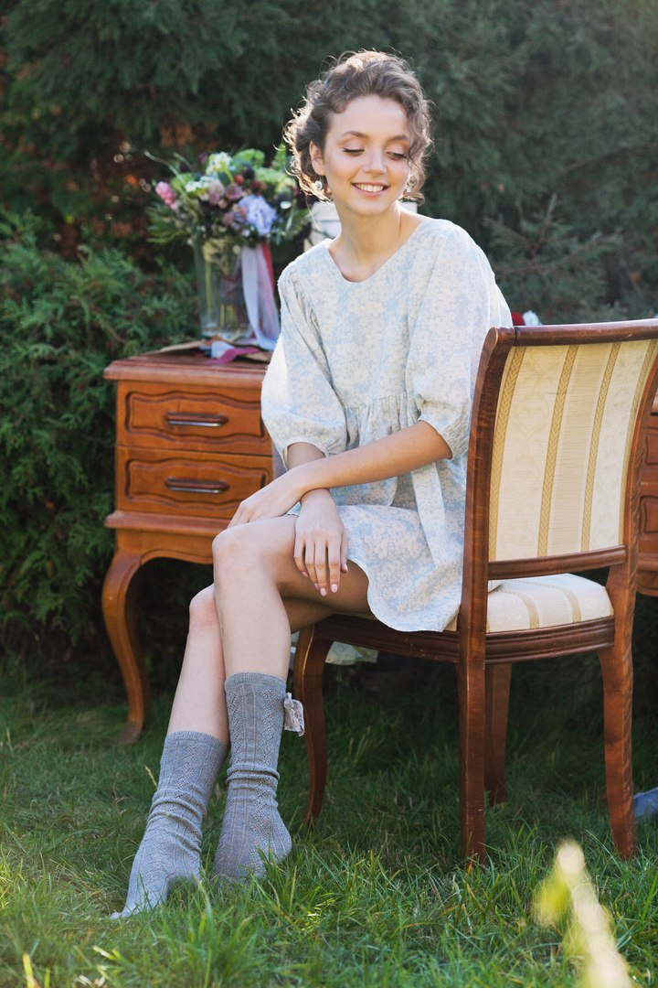
Свадьба «На Берегу»
Самые близкие гости Оли и Ивана собрались на берегу Горьковского моря, чтобы услышать их признания и клятвы и подарить им свое тепло и поддержку в столь важный день, для этого был выбран уютный особняк, стоящий почти на самом обрыве высокого берега и выходящий своими огромными витражными окнами на, пожалуй, самый красивый закат в нашей области.
Сборы невесты начались в саду, за старым письменным столом, где Ольга написала письмо любимому, пообещав сохранить эти мгновения волнения и трепета первой встречи в своей памяти навсегда. Образ был легким и игривым, словно у девчонки, что выбежала сорвать свежих яблок во двор, ее глаза блестели невероятными искрами и задорный смех был слышан на всем побережье…

Slide 11
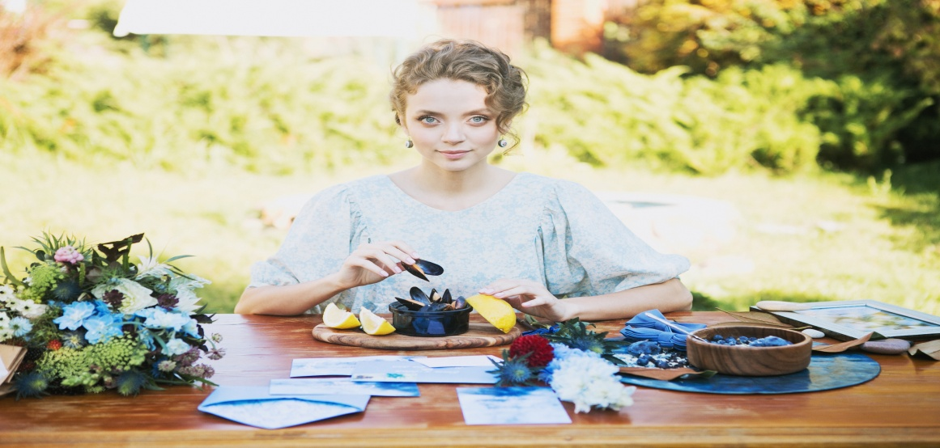
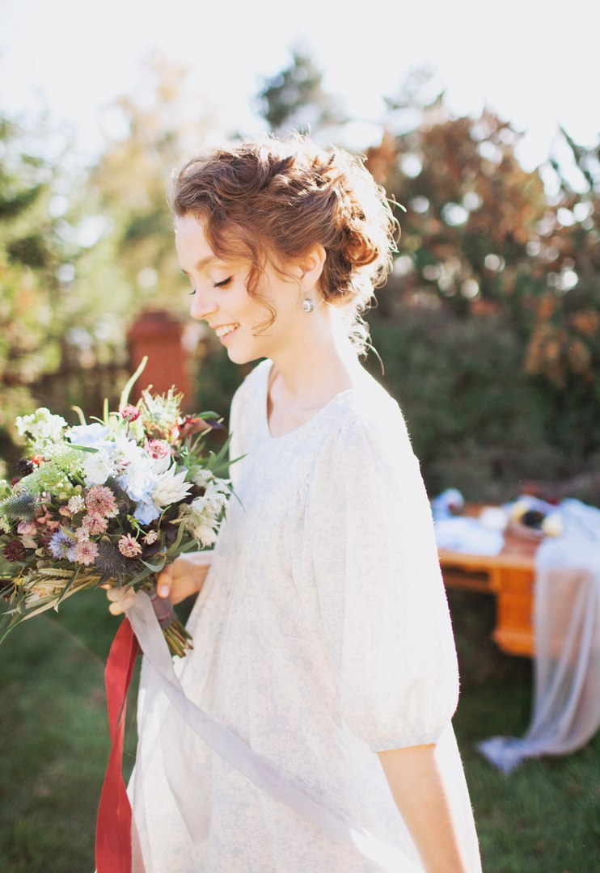
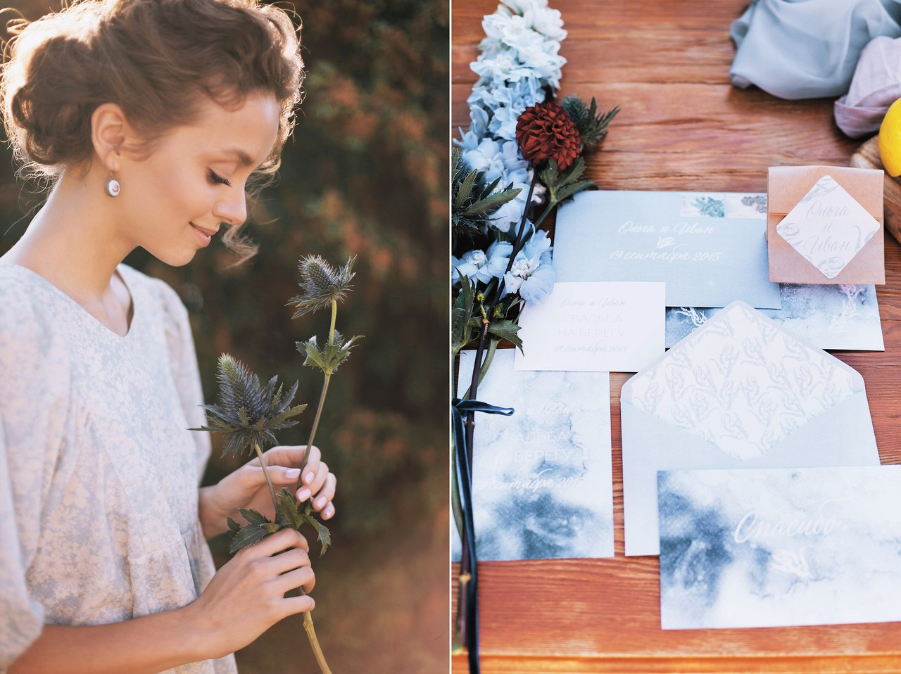

Slide 12
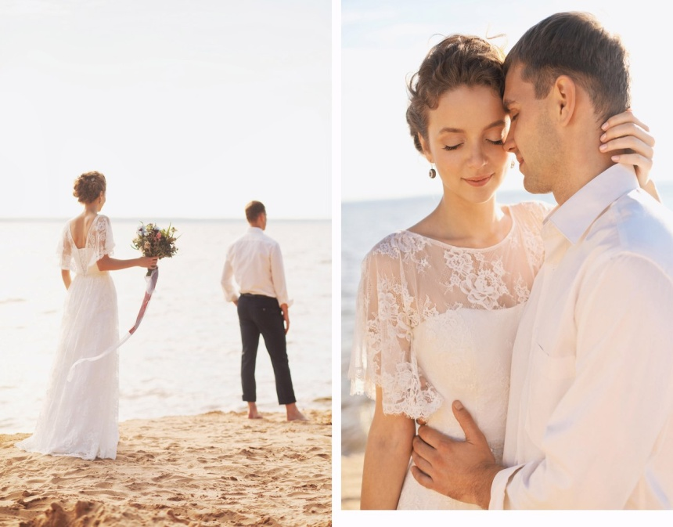
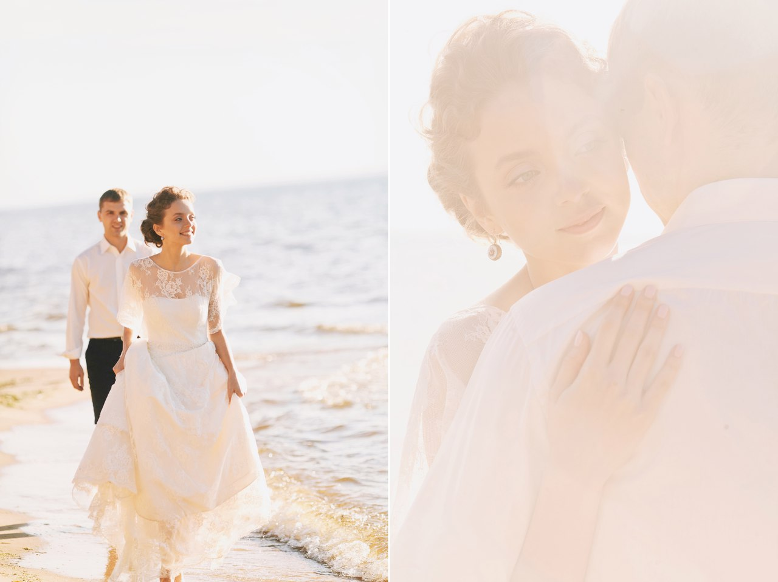
Иван же ждал свою возлюбленную стоя на берегу и наслаждаясь легким бризом, словно ведя молчаливый диалог со стихией, такой же сильный и мужественный, как море. Встреча влюбленных состоялась на берегу, под шум волн и дыхание ветра, ведь это пожалуй лучший аккомпанемент для такого момента. Образы ребят были выдержанны в классическом стиле и не перегружены деталями. Иван в хлопковом костюме, а Ольга в платье сшитом по ее собственному эскизу, главным акцентом в котором являлись рукава, словно крылья бабочки, перхающие на ветру. Дополнили образ букет из сезонных цветов и ягод, с натуральными шелковыми лентами, приглушенных, пыльных оттенков и винтажные серебряные шпильки, украшавшие локоны, собранные в небрежный пучок.

Slide 13
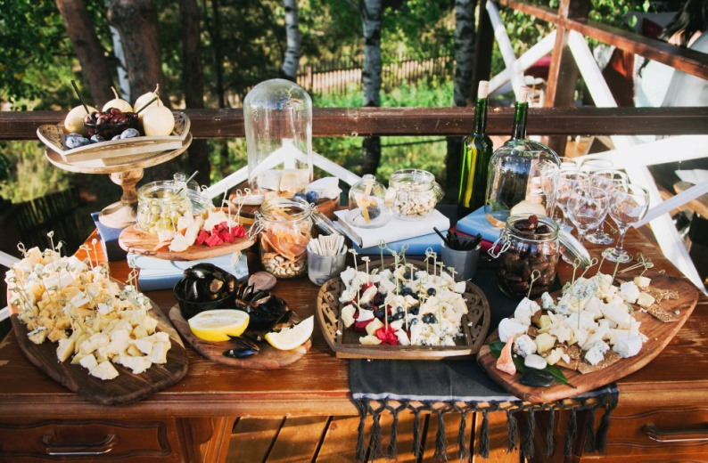
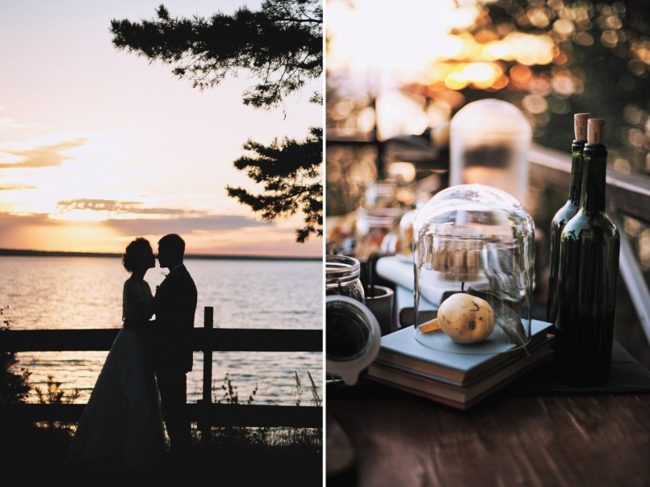
Все вокруг было наполнено красотой и натуральностью природы, словно она сама благословила ребят и подарила гармонию этого дня, в каждом моменте.
Гости собирались на веранде особняка, под звуки классической музыки. Наслаждались прекрасными видами и невероятным расположением погоды к нам в этот осенний день. Для них был предложен гастро-бар из сыров, способный поразить воображение стольким разнообразием вкусов и видов. Кстати, у каждого сорта своя история. В качестве названия большинству известных миру сыров давали географические названия. Каждый город, деревня, и страна стремились создать свой уникальный сыр. Различны так же способы приготовления сыров. Одни созревают в бочках, рассолах, кувшинах, бурдюках, другие в горных пещерах известковых ямах, например: нидерландский эдам, английский чеддер, французский мюнстер, немецкий эмменталь, итальянский пармезан и моцарелла, ну и конечно же рокфор и камамбер в сопровождении вин Нового света, меда и орехов.
Гастро- бар не только выполнил функцию дегустационного приветственного фуршета, но и являлся арт-обьектом в декоре нашего уютного и семейного пространства веранды особняка. Все детали, посуда и сервировка, выдержаны в натуральном экологичном стиле и соответствуют выбранной цветовой гамме события. Мидии и устрицы, так же поддержали нашу концепцию средиземноморского угощения.
Гости фотографировались на полароид и оставляли свои снимки в альбоме с пожеланиями для пары, а вечером эта книга была прочитана парой вслух, сидя на мягких креслах веранды и закутавшись в теплые пледы при окружении близких и родных людей, что еще больше объединило всех присутствующих.

Slide 14
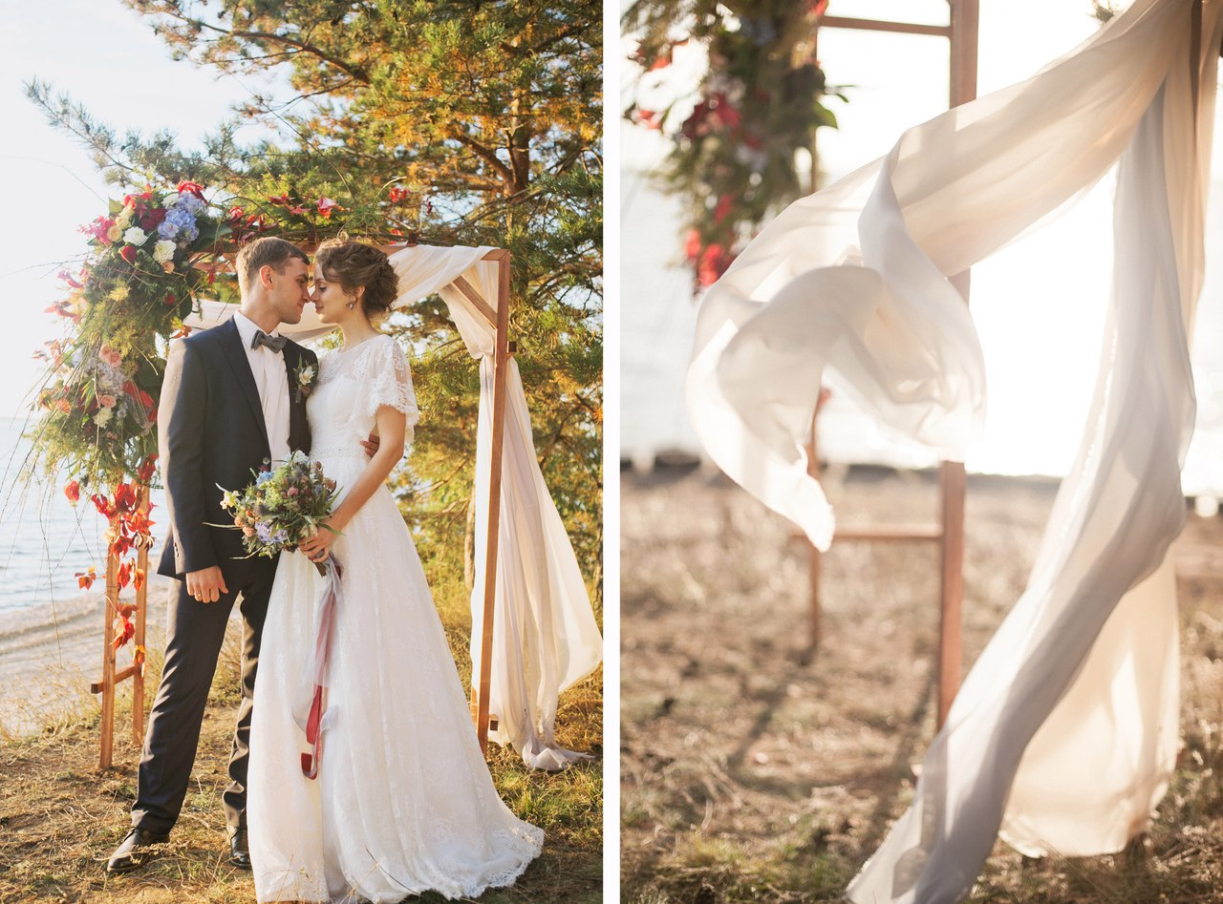
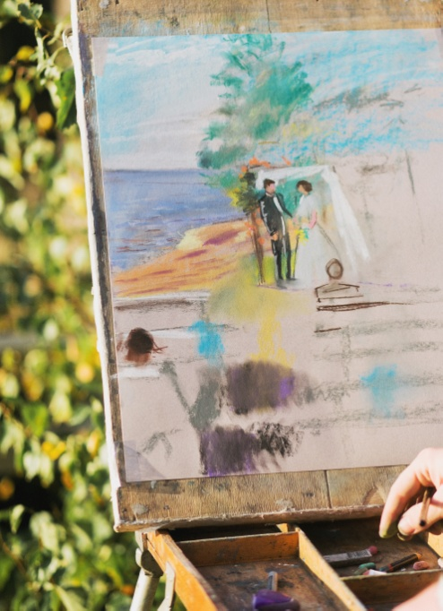
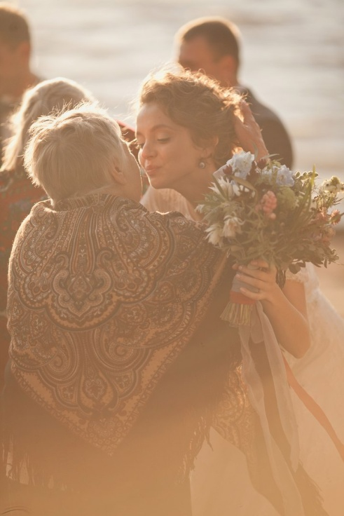
Церемония обмена кольцами проходила у подножья особняка, под старой лиственницей с видом на горизонт и слияние неба и моря.
Арка выполнена из натурального дерева и украшена шелковым отрезом, так романтично развивающимся на ветру, а сезонные цветы, удачно вплетенные флористом, ниспадающие и ассиметричные, добавили конструкции цвета и фактуры, при этом не потеряв транспарентность и легкость объекта.
Гости расположились на деревянных лавках, усланных плетеными дорожками. Первые ряды по традиции заняли самые дорогие сердцу люди, родители влюбленных.
Иван ждал влюбленную у арки, а она шла к нему с береговой линии, волнуясь, но невероятно уверено и нетерпеливо. Молодые обменялись клятвами и произнесли обещания родным и близким, быть счастливыми вместе отныне и навсегда.
Весь этот трогательный пейзаж, удачно зарисовал акварелью художник, запечатлев тем самым самый трепетный момент торжества на века.

Slide 15
Торжество продолжилось в доме, в центральной гостиной за большим круглым столом у камина, в сопровождении света ретро-гирлянд и свечей. Каждый гость увидел на своей тарелочке письмо от ребят, в фирменном стиле события, со словами признательности за поддержку в этот день и презент в виде крафтового пакетика с китайским чаем, для уютных посиделок у камина или на террасе и воспоминаний об этом вечере.
В программе семейного торжества были: теплые слова благодарности, признания, любви и бесконечного счастья, которым все присутствующие с удовольствием делились в этот вечер.
Ольга презентовала Ивану видео , того самого, «Утро невесты» в Пещере, с которого и началась магия природы для них двоих. Сюрпризом для всех присутствующих так же стало романтичное видео, в котором ребята рассказывали о своих первых чувствах, ведь эта история любви и ожидания , а так же долгого пути нимфы за своей мечтой…о том как им хорошо вместе и о том, как повезло с семьями и друзьями, которые следят за историей ребят и поддерживают их уже много лет…сюрпризом это было и для каждого из ребят, ведь мы снимали интервью в тайне друг от друга.

Slide 16
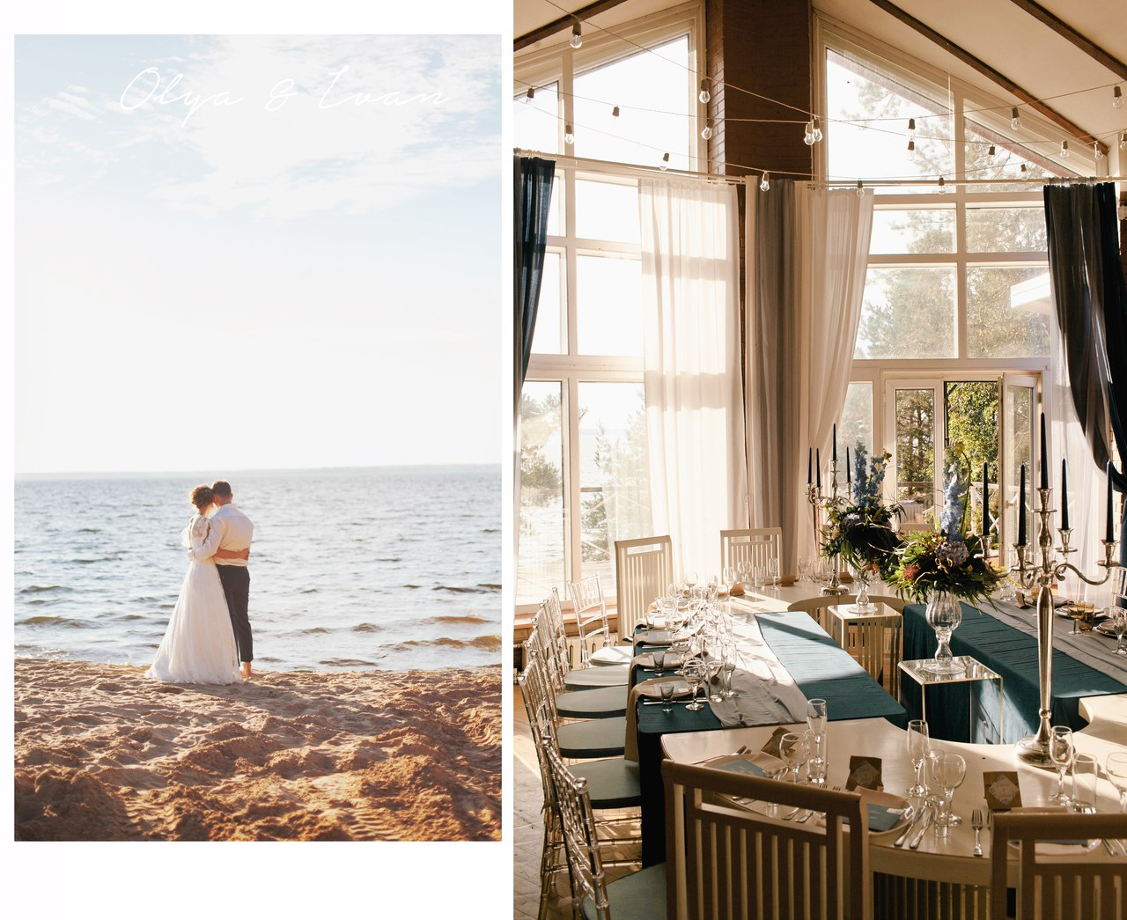

Slide 17
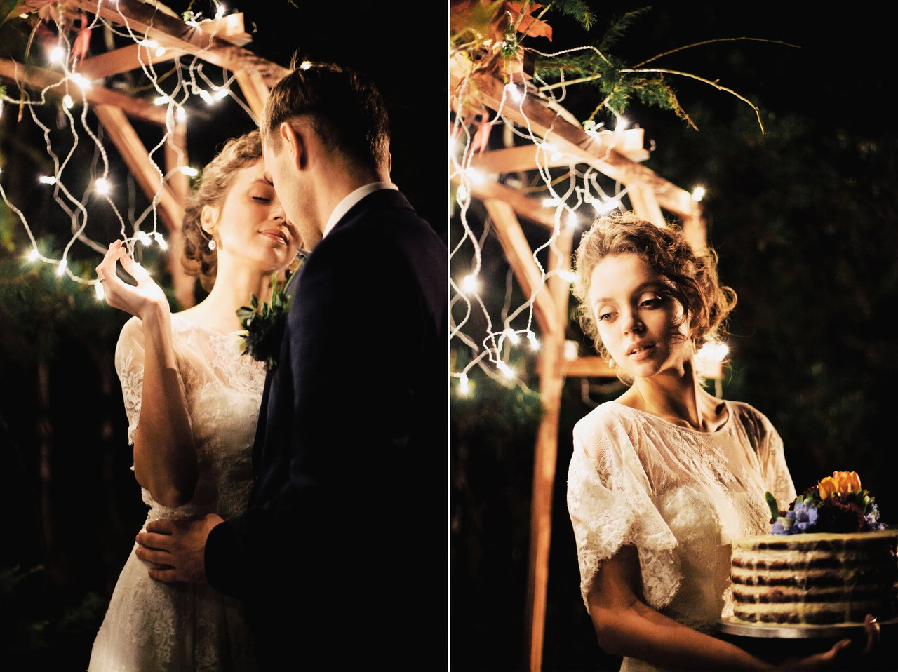
Торт же был презентован нами на месте регистрации, под мерцание маленьких огней, словно светлячки, светящие среди ночи и украшающие арку. Сопроводила этот момент так же церемония поистине самая волнительная для мам и самая сентиментальная для ребят, зажжение семейного очага от свечей матерей, с напутственными словами и благословлением.
Ярким и запоминающимся моментом стал танец молодых на террасе особняка под бенгальские огни зажженные друзьями и близкими, после которого все присутствующие «зажигали» танцпол почти до рассвета и так не хотелось, чтобы этот день заканчивался….и он не закончился, ведь он теперь живет в сердцах и памяти каждого, кто разделил мгновения счастья с парой НА БЕРЕГУ Горьковского моря.

Slide 18
P.S. Доверие пары, атмосфера единение гостей и 100% попадания стиля свадьбы ,а так же отлично подобранная команда специалистов- залог успешного мероприятия для всех участников.
Открытые сердца влюбленных, заинтересованность гостей и внимание к истории семьи- вот главные «киты» запоминающихся свадеб.
И как доказательство тому, клип с события «Свадьба На берегу» принес талантливому видеографу Бушаевой Марии победу на «EEVA Конкурс 2015. Ежегодная профессиональная премия.» в одной из главных номинаций: «Лучший монтаж» , дается за креативный подход, самые интересные решения, лучший цвет и композиционную находку, а так же в номинации «Лучший звукорежиссер».
Отзыв от невесты Ольги: «В такие моменты, понимаешь, что нас ведет по жизни судьба, и любая случайность вовсе не случайна! Кто бы мог подумать тогда, в июньский день, что всё произойдёт таким волшебным образом!!! Но то, что ты мне встретилась на пути, я сказала сразу, это судьбоносная встреча! Спасибо за понимание, вдохновение и терпение! Счастье, вспоминать эти хлопотные приготовления и нереальность происходящего! Не устану признаваться в любви и восхищаться! Спасибо ВАМ!!!!!!!!!!!!!!!!!!!!!!!!!!!!!!!!!!!!!!!!!!!!!!!!!!!!!!!!!!!!!!!!!!»

Slide 19
Дополнительная информация:
1. Тизер свадьбы: https://yadi.sk/i/n9wex-TInX8AM
2. Видео-клип свадьбы: https://yadi.sk/i/Mp1TuXXYnX8bP
3. Фото свадьбы: https://yadi.sk/d/by8vlVjTnXELz
4. Видео-клип «The Bride's Morning .Утро невесты» https://vimeo.com/139161978
5. Фото «The Bride's Morning .Утро невесты» https://yadi.sk/d/C5t959ClnXGXj

Slide 20
Контакты:
«Свадебное агентство Серебрякова Алексея»
8 920 252 34 79
Верберг Кристина
8 920 010 20 02
Kristina_verberg@mail.ru

Slide 21
Информация для жюри конкурса Event-Прорыв
После просмотра данной презентации Вам необходимо
авторизоваться на сайте http://www.eventnn.ru/ и
выставить оценку на странице http://www.eventnn.ru/contest/
в строке, соответствующей данной заявке.
Для подтверждения оценки необходимо ввести уникальный для каждой презентации двухзначный код подтверждения оценки, представленный ниже.
Код подтверждения оценки = RR
(язык английский, шрифт заглавный)
Примечание: В случае нахождения на странице сайта более 20 минут авторизация прекращается автоматически. Необходимо обновить страницу и повторно авторизоваться. При возникновении проблем с голосованием направьте ваши оценки в любом понятном виде на адрес sergey@eventnn.ru.

